Slide 1
对比分析

Slide 2
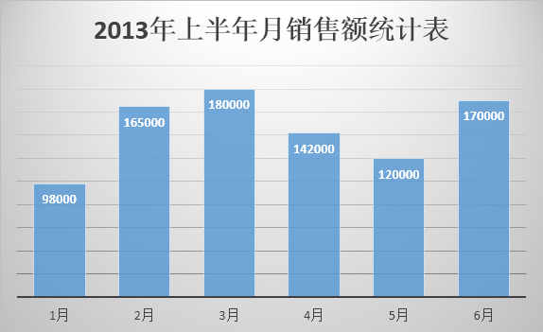
什么是数据分析
数据分析就是对以上我们提到的数据进行分析，将这些大量的且杂乱无章的数据进行整理、归纳和提炼，从中寻找出数据的内在规律，从而获得需要的信息。数据分析的过程，实际上就是对数据进行汇总和理解吸收的过程，其是为了提取有用的信息和形成结论而对数据加以研究和概况总结的过程。通过对数据进行分析，以求最大地开发数据，发挥数据的作用。

Slide 3
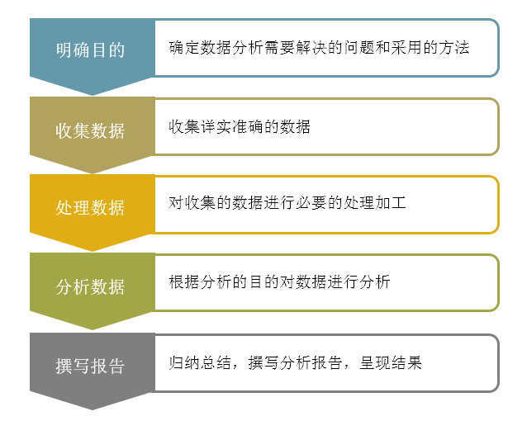
数据分析就那么步骤

Slide 4
对比分析课程安排
  纵向对比分析——年度销售随季度变化对比
  横向对比分析——门店盈亏对比
  突出对比的差距——地区销售成本对比
  别让差距那么大——销售规模对比
  供与求的对比——市场供求分析
  理想与现实的对比——月销售计划和完成情况分析
  工作表中对比——经销商信用评级

Slide 5
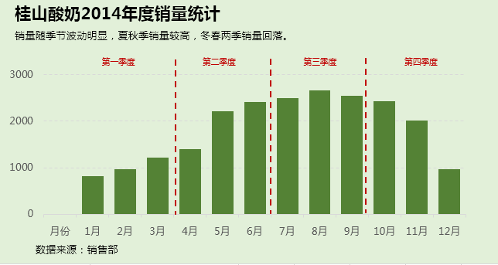
1、纵向对比分析——年度销售随季度变化对比

Slide 6
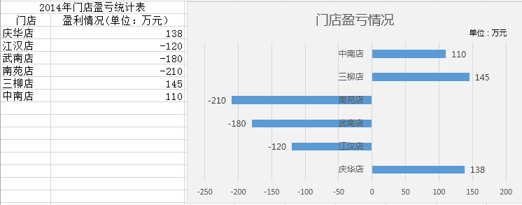
2、横向对比分析——门店盈亏对比

Slide 7
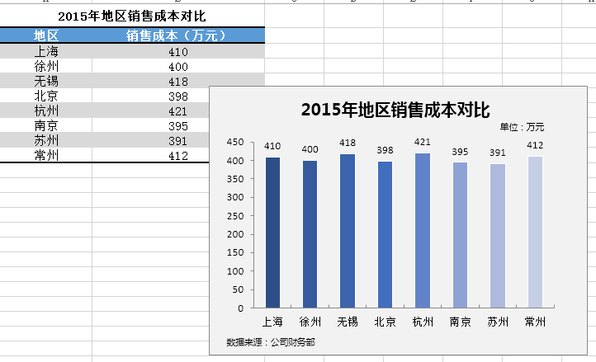
3、突出对比的差距——地区销售成本对比

Slide 8
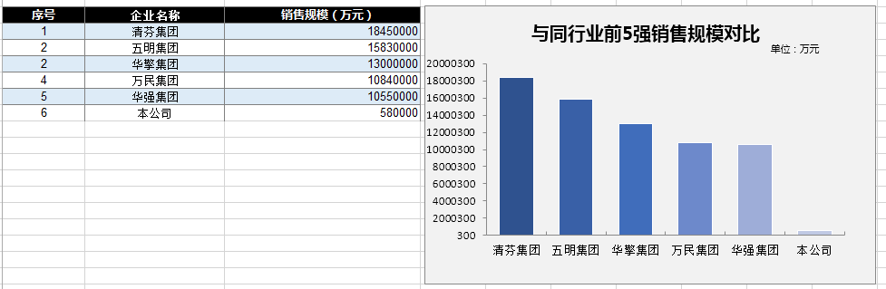
4、别让差距那么大——销售规模对比

Slide 9
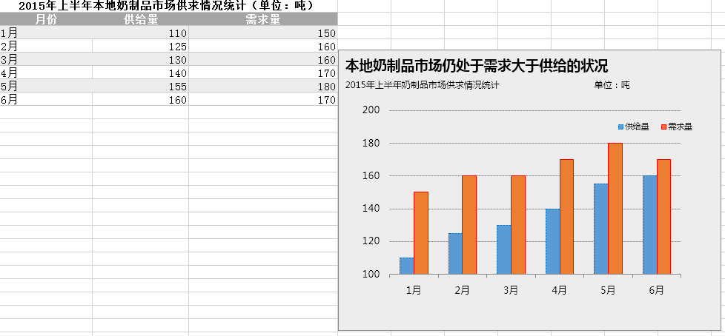
5、供与求的对比——市场供求分析

Slide 10
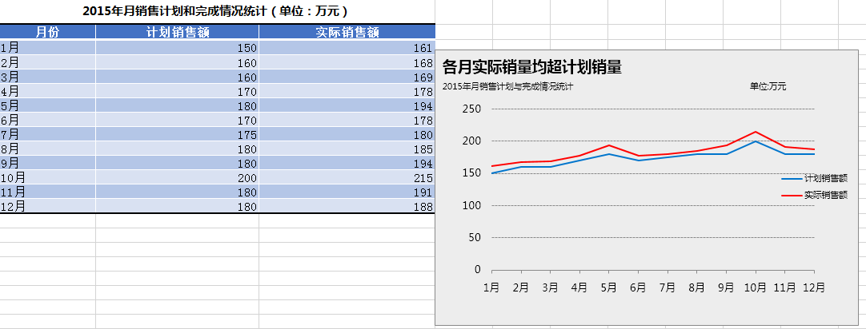
6、理想与现实的对比——月销售计划和完成情况分析

Slide 11
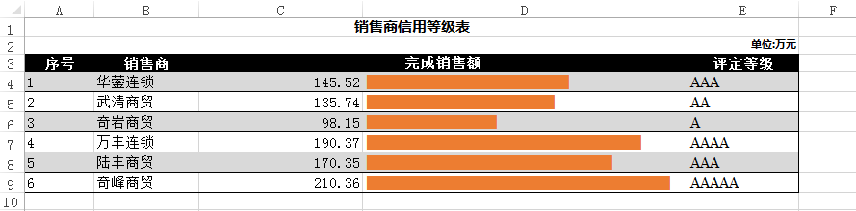
7、工作表中对比——经销商信用评级

